Slide 1

PHÒNG GIÁO DỤC VÀ ĐÀO TẠO QUẬN LONG BIÊN TRƯỜNG MẦM NON GIANG BIÊN LĨNH VỰC PHÁT TRIỂN NHẬN THỨC Đề tài: NBTN Tàu thủy Lứa tuổi: 24- 36 tháng Giáo viên: Bùi Thị Thu Hằng Nguyễn Thị Thanh Nga Năm học: 2024- 2025

Slide 2


Ổn định tổ chức: Cô và trẻ hát bài: “ Em đi chơi thuyền”

Slide 3

NBTN: Tàu thủy

Slide 4
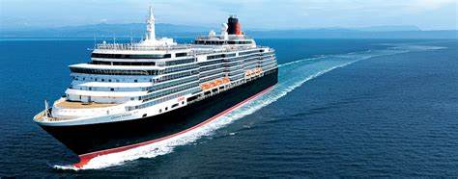

Slide 5
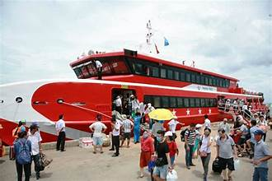

Slide 6
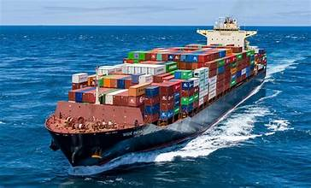

Slide 7
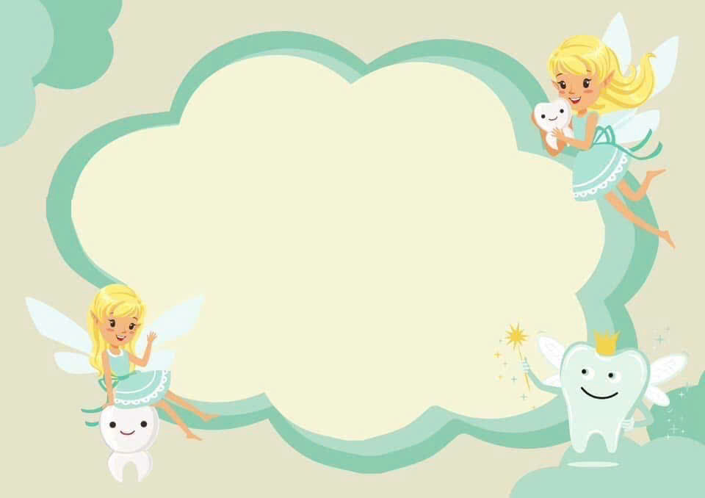
Mở rộng

Slide 8
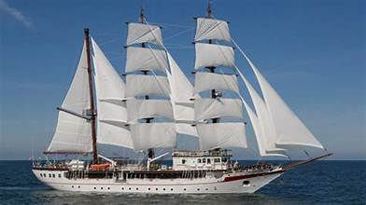
Thuyền buồm

Slide 9
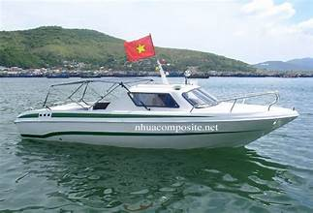
Ca nô

Slide 10
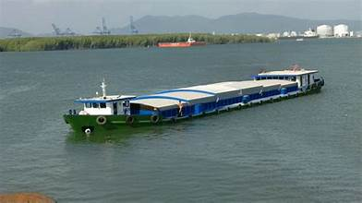
Xà lan

Slide 11

Kết thúc

